Slide 1
III Городской конкурс «Люди, события, факты», посвященный празднованию 300-летия образования Кузбасса Номинация: «Историко-культурная летопись родного города» III категория Хор ветеранов «Сударушка» Автор презентации: Юзупкин Виктор Васильевич 8-913-438-20-27 2021г.

Slide 2
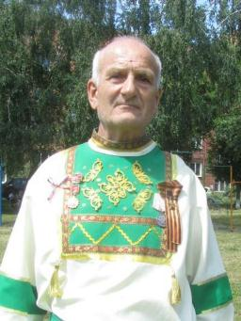
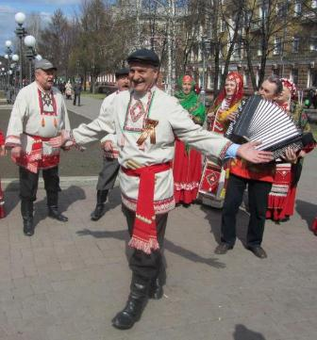
Юзупкин Виктор Васильевич с 2010 года солист хора «Сударушка»

Slide 3
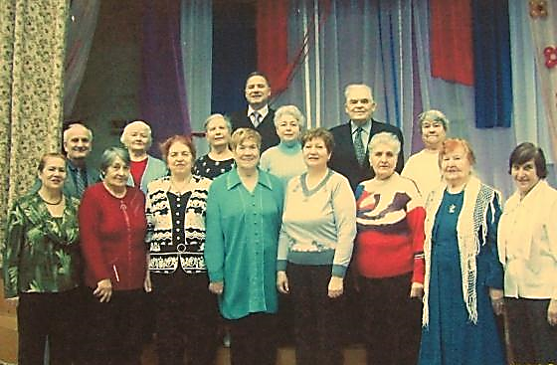
Солисты хора уникальны! У каждого своя, удивительная судьба и одна на всех любовь – любовь к русской песне, истории и традициям нашего славного Кузбасса. Девиз хора: «Молоды душой! Веселимся и поем и поэтому живем!»
Хор ветеранов «Сударушка»
образован в 1991 г.

Slide 4
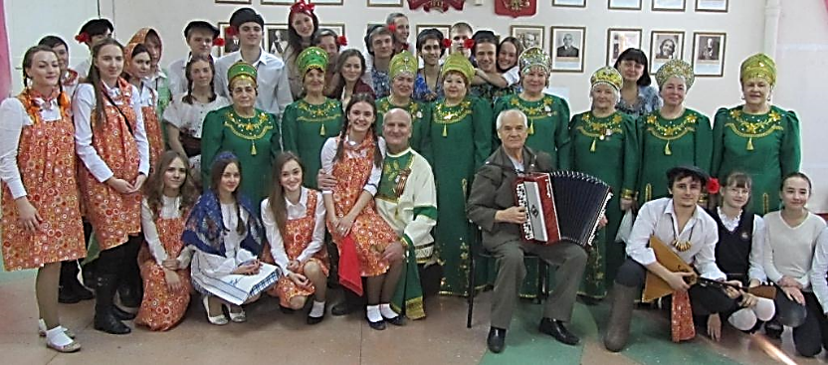
Хор ветеранов «Сударушка» - это коренные кемеровчане,
истинные любители музыки, настоящие труженики сцены!
Основной состав хора – ветераны, которые своими песнями,
творчеством и вдохновением, дарят зрителям
мощный заряд энергии и позитивного отношения к жизни.

Slide 5
22 июня 2021 года хор ветеранов «Сударушка» празднует свой 30-летний юбилей!
Тридцать лет хор ветеранов «Сударушка» дарит свой талант, энергию и любовь к народной музыке жителям Кузбасса.
За 30 лет коллектив исполнил более 300 русских народных и авторских песен. В копилке хора сотни наград и благодарственных писем от администрации города, управления культуры, спорта и молодежной политики администрации, территориального управления Заводского района, областного Дома ветеранов, Городского совета ветеранов, центров социального обслуживания г. Кемерово.

Slide 6
Инициатор, организатор, староста хора ветеранов «Сударушка»- Чернова Мария Игнатьевна

Slide 7
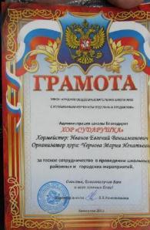
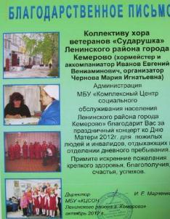
Наставник хора ветеранов «Сударушка» труженик тыла, ветеран труда

Slide 8
Первый хормейстер хора ветеранов «Сударушка» Данилов Александр Михайлович 1991-2004 гг.

Slide 9
Второй хормейстер хора ветеранов «Сударушка» профессиональный музыкант, педагог Косов Александр Александрович 2004-2012 гг.

Slide 10
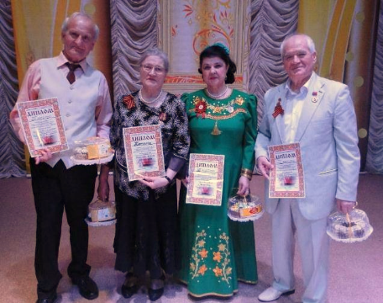
Хормейстер хора ветеранов «Сударушка» с 02.04.2012 года по настоящее время- Иванов Евгений Вениаминович

Slide 11
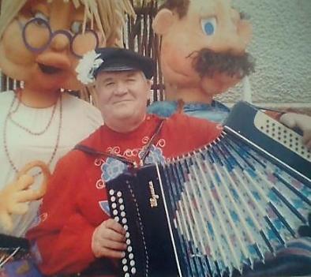
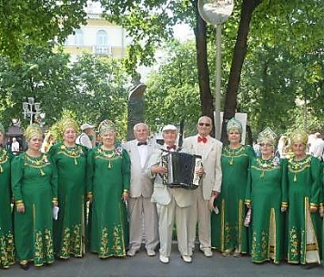
Ветеран труда, лауреат многочисленных музыкальных конкурсов, входит в «золотую» десятку лучших гармонистов Кемеровской области

Slide 12
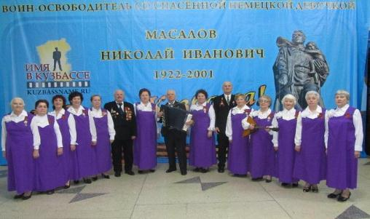
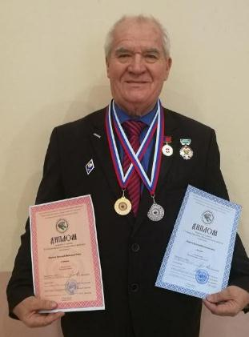
В 2019 году по итогам выступления
на юбилейном XV Маланинском
Международном конкурсе-фестивале,
посвященном легендарному сибирскому
баянисту Ивану Ивановичу Маланину,
Евгений Вениаминович стал Лауреатом
I степени в номинации «Музыкант-певец».

Slide 13
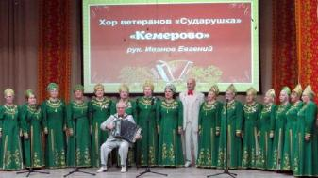
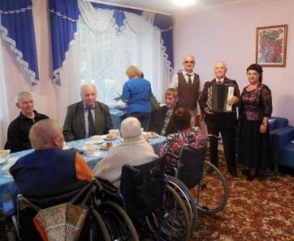
Концертная деятельность хора ветеранов «Сударушка»
Ежегодно хор ветеранов «Сударушка»
дает более 30 концертов
в городах Кемеровской области.
Коллектив - желанный гость на
концертных площадках города,
в санаториях и пансионатах для
пожилых людей, в образовательных
учреждениях. Основной репертуар
коллектива -русские народные песни
и авторские песни хормейстера
Евгения Вениаминовича Иванова.

Slide 14
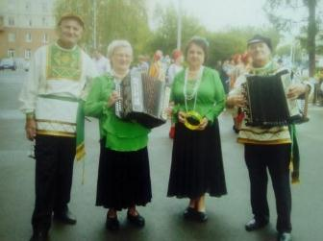
Традиционные музыкальные выступления
Благотворительный городской фестиваль «Казачий бал»
Акция «Счастливого пути, пассажир!»

Slide 15
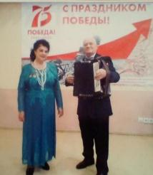
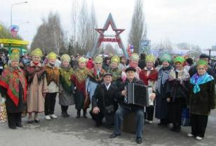
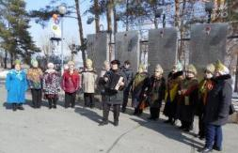
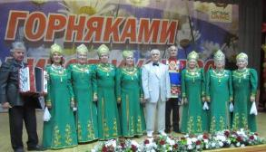
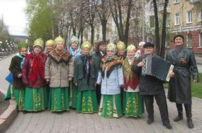
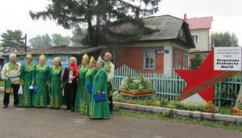
Участие хора ветеранов «Сударушка» в городских мероприятиях

Slide 16
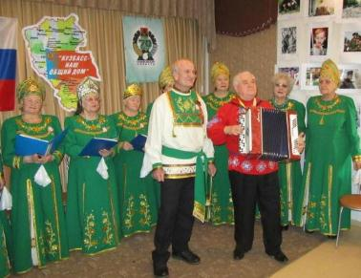
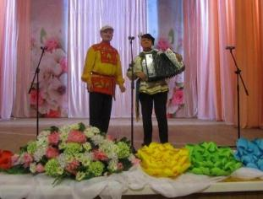
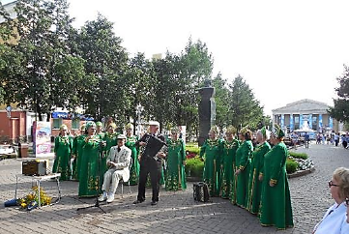
Наши победы

Slide 17
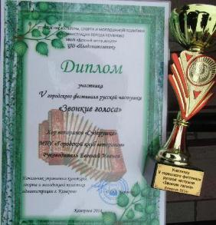
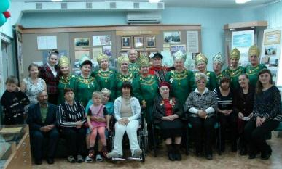
Наши победы

Slide 18
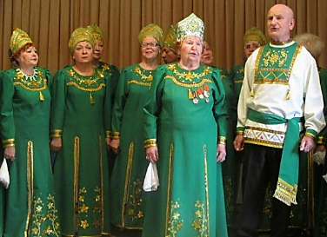
Наши победы

Slide 19
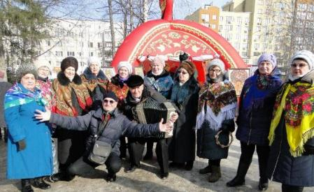
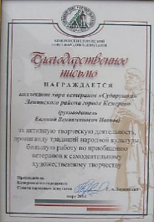
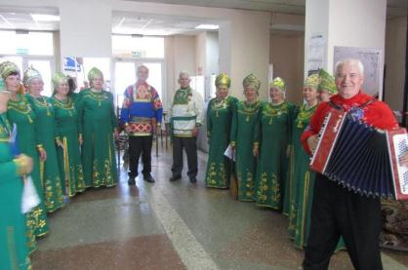
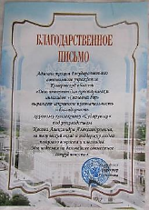
Наши победы

Slide 20
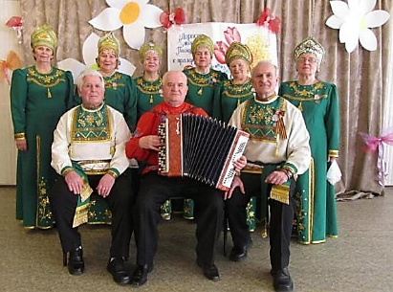
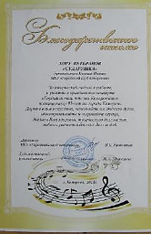
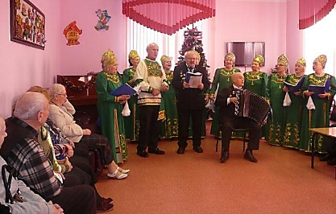
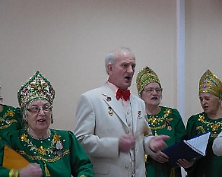
Наши победы

